Slide 1
Патогенні клостридії
(частина II)
Ніжинський медичний коледж
Чернігівської обласної ради
Підготувала:
викладач мікробіології,
біології та екології
Гресь Г.О.

Slide 2
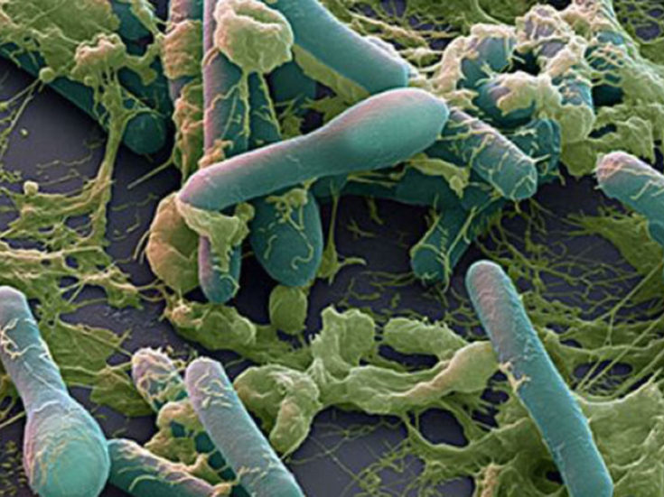
Clostridium botulinum ЗБУДНИК БОТУЛІЗМУ

Slide 3
Історична довідка
Отруєння, що нагадують ботулізм, були відомі з давніх часів.
Перше документальне свідчення про наявність проблеми відомо з Візантії Х століття — тоді імператор Лев VI видав едикт, в якому заборонив вживання в їжу кров’яної ковбаси через небезпечні для життя наслідки.
У XVIII ст. зафіксовані відомості про випадки, схожі з ботулізмом.
У 1793 р. у маленькому німецькому місті Вільдбад зафіксований спалах отруєнь після вживання популярної страви «блюнзен» (ковбаса, яку вкладають у варений свинячий шлунок, що заповнений кров'ю та спеціями). Захворіло 13 поважних людей цього німецького герцогства, а 6 з них померло.

Slide 4
Німецький професор медицини університету Йоганн фон Отенріт почав збирати опис випадків отруєнь внаслідок вживання ковбаси, опублікував список симптомів, характерних для «ковбасного отруєння». Лікар довів зв'язок між дією отрути і недостатньою термічною обробкою ковбаси.
У 1815 р. лікар Й. Г. Штайнбух направив Й. фон Отенріту звіт про «отруєння» 7 пацієнтів, які перед цим їли ліверну ковбасу й горох. Троє з пацієнтів померли, їхній розтин зробив сам Й. Г. Штайнбух.
У 1817 році Ю. Кернер описав спалах отруєнь, коли захворіло 122 і померло 84 особи.
У 1818 рік Зенгбуш та Пирогов описали подібні симптоми хвороби, яку називали «іхтіїзм».
1869 р. німецький лікар Г. Мюллер дав сучасну назву хворобі.

Slide 5
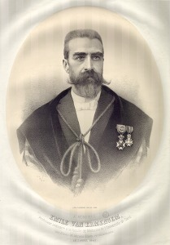
У 1896 році Е. ван Ерменгем при дослідженні селезінки і товстої кишки у осіб, що загинули від ботулізму, та шинки виділив збудника.
1903 рік - В. Констансов виділив аналогічного збудника під час масових отруєнь, сприченених червоною рибою.

Slide 6
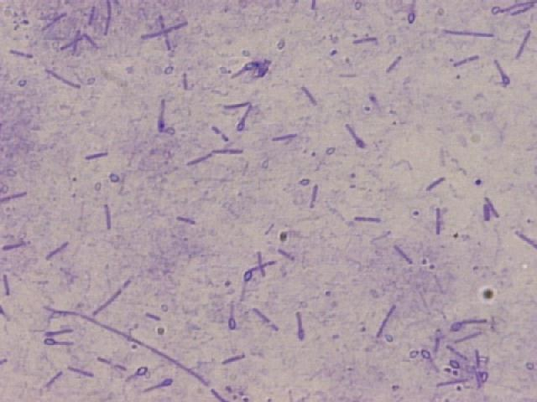
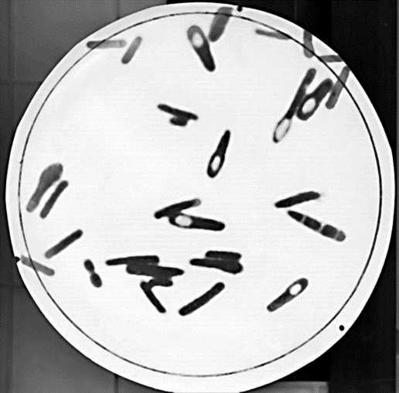
Clostridium botulinum.
Морфологія
C. botulinum - велика грампозитивна паличка завдовжки 4-10 мкм і завширшки 0,6-1,5 мкм з округленими кінцями, перитрих.
Closlridium botulinum

Slide 7
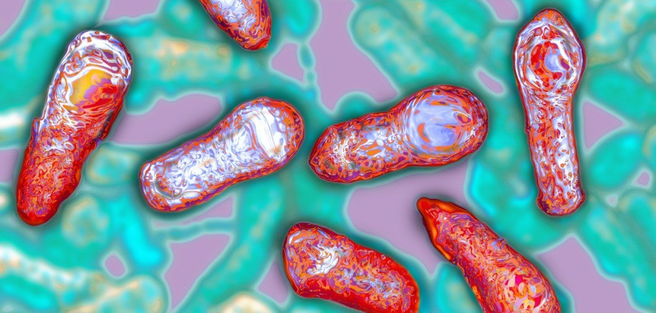

Slide 8
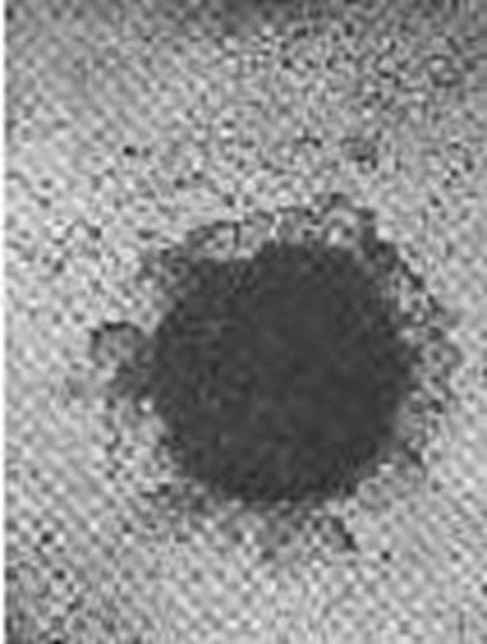
Культивування
Клостридії ботулізму - строгі анаероби.
На середовищі Кітта-Тароцці утворюють каламуть та осад на дні, мають гострий запах згірклого масла.
На цукрово-кров’яному агарі виростають неправильної форми колонії з фестончастими краями або ниткоподібними відростками із зонами гемолізу навколо них.

Slide 9
Стійкість
Вегетативні форми збудників ботулізму малостійкі до дії різних факторів нашого довкілля. Вони гинуть при нагріванні до 80 °С через 30 хв.
Спорові форми дуже стійкі до дії високої температури, окремі серовари (А, В, С, F) витримують кип’ятіння протягом 1-6 годин.

Slide 10
Токсиноутворення
Виділення токсину відбувається в анаеробних умовах як у культурах на середовищах, так і в харчових продуктах, особливо в м’ясних, рибних та овочевих.
Ботулотоксин стійкий до дії ферментів кишкового тракту та всмоктується в кров незміненим.
1 мг токсину містить від 10 до 100 млн DLM для білих мишей.
Найбільш чутливі до нього коні, кролі, гвінейські свинки, кури. Дуже чутлива до нього людина.
У складі ботулінового екзотоксину знайдено ряд отруйних фракцій: нейротоксин, гемотоксин, лейкоцидин, ферменти лецитиназу, гіалуронідазу.

Slide 11
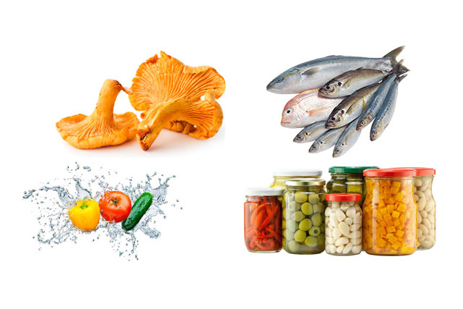
Патогенез
Ботулізм (botulus - ковбаса) – токсикоінфекційна хвороба, яка виникає внаслідок вживання в їжу продуктів, отруєних токсинами С. botulinum, і характеризується ураженням центральної й вегетативної нервових систем.
Збудник проникає в організм людини у вегетативній формі разом із екзотоксином, що накопичується в харчових продуктах (домашні консерви, рибні і м’ясні консерви, слабо просолена копчена або в’ялена риба, ковбаси, шинка).
Інкубаційний період від кількох годин до 10-11 днів.

Slide 12
Патогенез ботулізма
Clostridium botulinum
Шлунково-кишковий тракт
Кровоносна система
Токсинемія
Токсин уражає нервову систему, ядра клітин довгастого мозку, переферичні нервові закінчення
Туман або сітка перед очима, порушення зору, опущення повік, розлади мови, порушення дихання, ковтання
Параліч м’язів гортані, глотки, дихальних
Смерть наступає від паралічу серця або дихальних м’язів
Продукує токсин

Slide 13
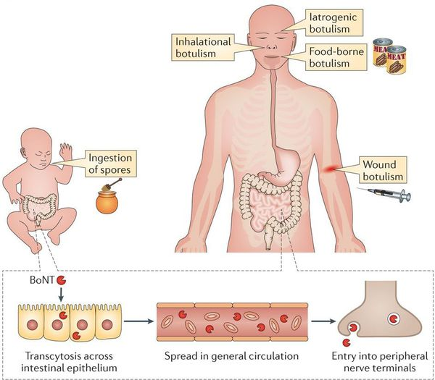
Харчовий ботулізм.
Рановий ботулізм.
Ботулізм раннього дитячого віку.

Slide 14
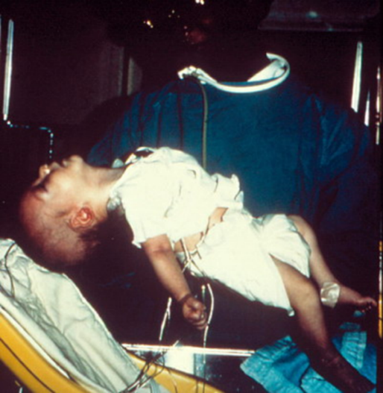
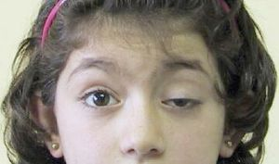
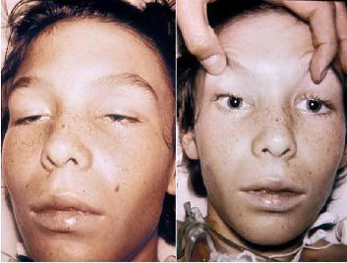
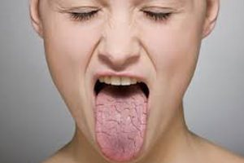

Slide 15
Матеріал для дослідження
кров - 6-8мл з ліктьової вени у стерильну пробірку, до введення лікувальної сироватки;
промивні води шлунка – 50-100 мл у стерильні скляні банки;
блювотні маси – забирають шпателем 50-60 г у стерильні банки;
кал – 25-30 г у стерильні банки;
сеча – 25-50 мл у стерильні банки;
залишки підозрілого харчового продукту – 100 г у стерильний посуд, з різних ділянок та частин;
в разі смерті - вміст шлунка й кишок, лімфатичні вузли, головний і спинний мозок.
Матеріал від хворого потрібно забирати якнайшвидше, до введення протиботулінової сироватки й антибіотиків.

Slide 16
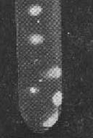
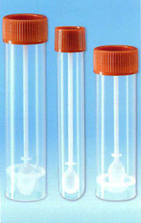
Лабораторна діагностика
Бактеріологічний метод.
Колонії C. botulinum

Slide 17
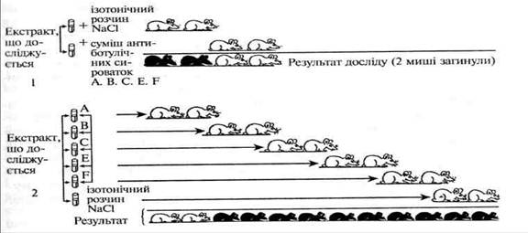
Біологічний метод. Ботулотоксин визначають за допомогою біологічної проби на білих мишах.

Slide 18
Профілактика
1. Специфічна профілактика:
протиботулінова сироватка типів A,B,C і E - 1000- 2000 МО;
полівалентний ботуліновий анатоксин.
2. Неспецифічна профілактика:
дотримання технології виготовлення консервів на виробництві та вдома;
кип’ятіння продуктів на водяній бані 15-20хв.;
промивання шлунка з подальшим введенням протиботулінової сироватки.

Slide 19
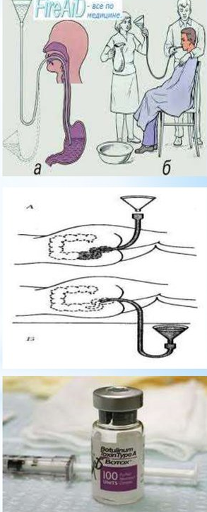
Лікування
негайне введення антитоксичної протиботулінової полівалентної сироватки, а після визначення типу токсину вводять гомологічну сироватку;
сироватку типів А, С і Е вводять по 10000 МО, типу В - 5000 МО за методом Безредки 4-6 разів на добу протягом 2-4 днів.
Сироватка - єдиний препарат, який може врятувати життя хворого.

Slide 20
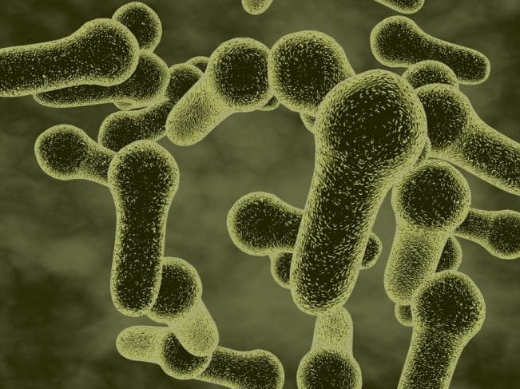
C. novi, C. septicum, C. hystolyticum, C. perfringens, C. sordellii - збудники анаеробної інфекції

Slide 21
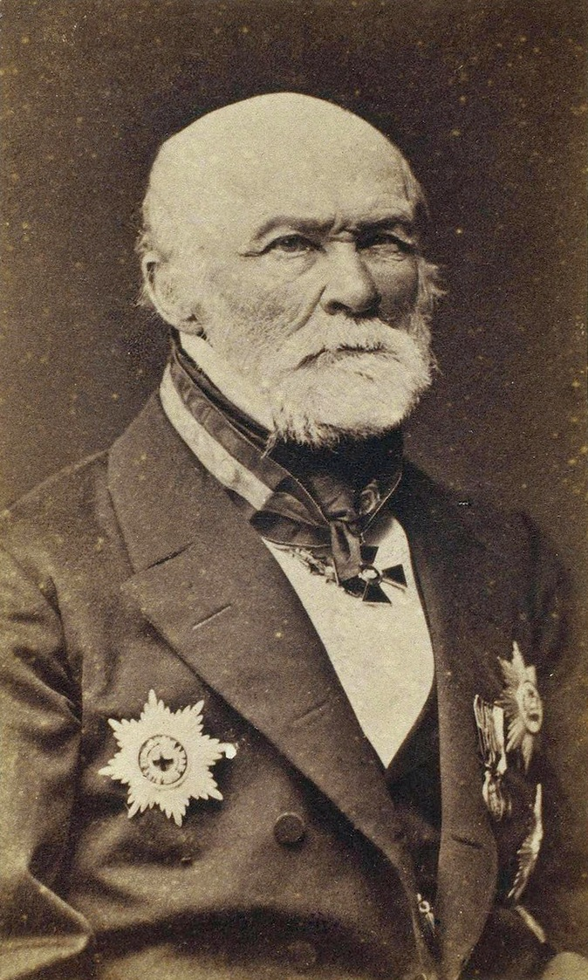
Історична довідка
Вперше «шпитальну гангрену» у 1562 році описав А.Паре.
У 1839 році під назвою «травматична емфізема» її описав А.Вельно.
Повний опис клінічної картини і перебіг різних форм здійснив М.І. Пирогов під час Севастопольської і Кавказької воєн.
М.І. Пирогов

Slide 22
Історична довідка
C. novi –1894 рік Ф. Нові;
C. perfringens - 1892 рік М. Уелс і Г. Наттан;
C. septicum –1877 рік П. Пастер;
C. hystolyticum – 1916 рік М. Вейберг та Е. Сечен;
C. sordellii – 1922 рік Сарделлі.

Slide 23
Збудники анаеробної інфекції
Полімікробна інфекційна хвороба, яка виникає при попаданні до рани одного або декількох представників роду Clostridium:
C. novi;
C. septicum;
C. hystolyticum;
C. perfringens;
C. sordellii.

Slide 24
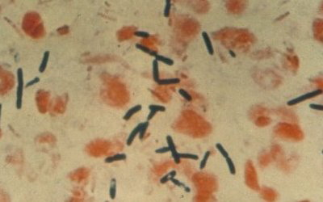
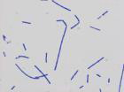
Морфологія збудників
Крупні поліморфні палички, грампозитивні, перетрихи, утворюють спори, мають капсулу (за винятком C. perfringens). Ферментативноактивні, розщеплюють вуглеводи з утворенням кислоти та газу (крім C. hystolyticum).
Clostridium perfringens
Clostridium histolyticum

Slide 25
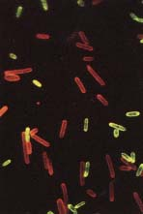
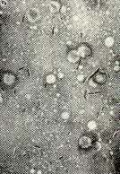
Clostridium perfringens

Slide 26
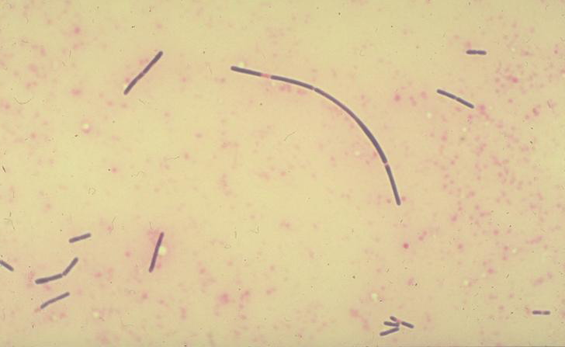
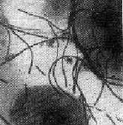
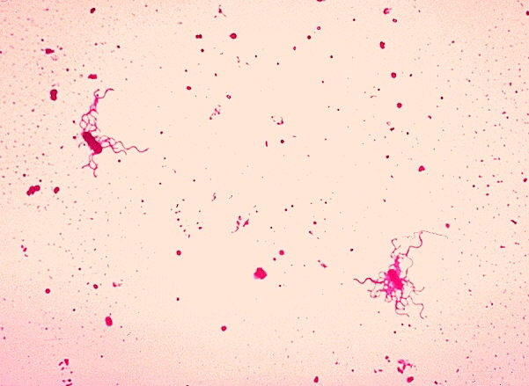
Clostridium novyi
Clostridium septicum

Slide 27
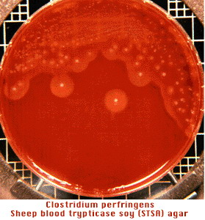
Культивування
Клостридії добре ростуть на середовищах з м’ясом або казеїном при t=37-42°С, з характерним газоутворенням та зоною гемолізу. Здатні утворювати колонії S-, R- і M-типу. На рідких середовищах спричинюють помутніння з газоутворенням.
Clostridium perfringens на кров’яному МПА утворює гладенькі дископодібні колонії сірого кольору з рівними краями і підвищенням у центрі.
Колонії
Clostridium perfringens

Slide 28
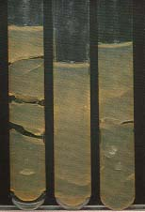
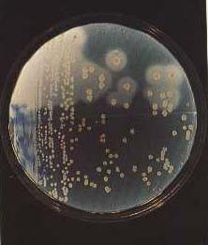
Лецитиназна активність
Ріст Clostridium perfringens у стовпчику агару

Slide 29
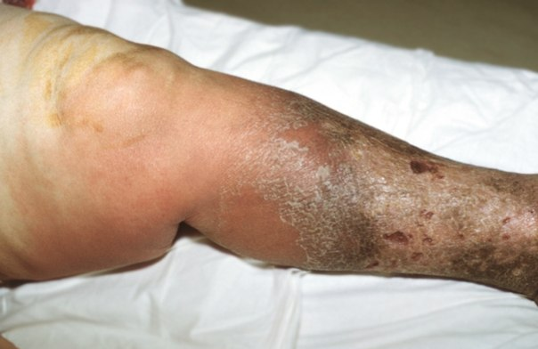
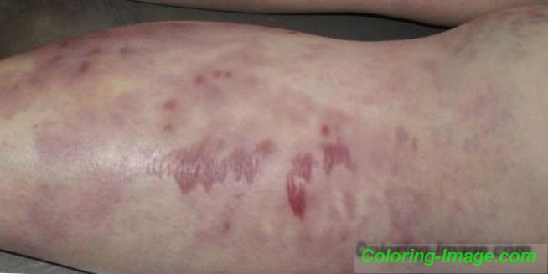
Токсиноутворення
Екзотоксини:
некроз;
набряк;
септицемію;
розпад тканин.
Ферментит агресії:
гемолізини;
лецитиназа;
гіалуронідаза;
фібринолізин;
протеіназа.
3. Ентеротоксини

Slide 30
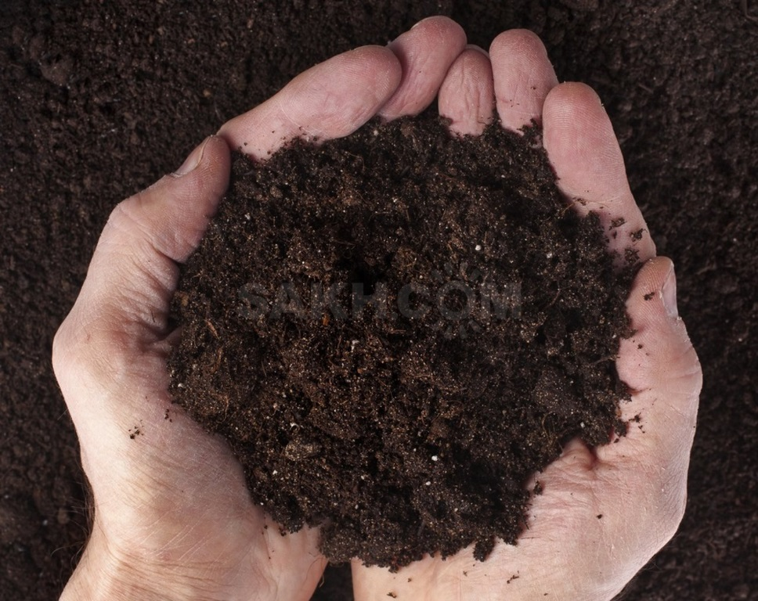
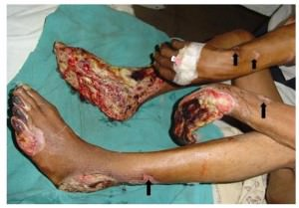
Джерело інфекції
Постійним резервуаром збудників є ґрунт.
Розмножуються у рані в анаеробних умовах.
Мають високу інвазивність, легко проникають у здорову тканину.

Slide 31
Патогенез
Збудники потрапляють у рану, спричинюючи дві стадії захворювання:
Утворення набряку. Екзотоксин підвищує проникність кровоносних судин - утворює набряк тканин.
Розвиток газової гангрени:
газоутворення;
некроз м’язів та сполучної тканини;
загальна інтоксикація.
суха рана сірого кольору
шкіра бліда, суха, блискуча
з’являються бронзові червоні плями
з’являються газові кармани
некроз тканини

Slide 32
За місцем локалізації патологічного процесу розрізняють:
анаеробну інфекцію м’яких тканин, кінцівок і тулуба;
анаеробну інфекцію мозку;
післяпологову і післяабортну анаеробну інфекцію;
анаеробна інфекція черевної порожнини й очеревини;
анаеробна інфекція органів грудної клітки;
анаеробний остеомієліт.

Slide 33
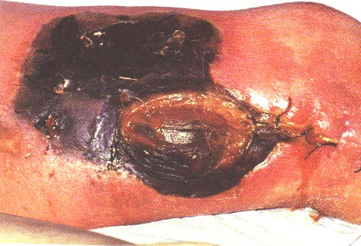
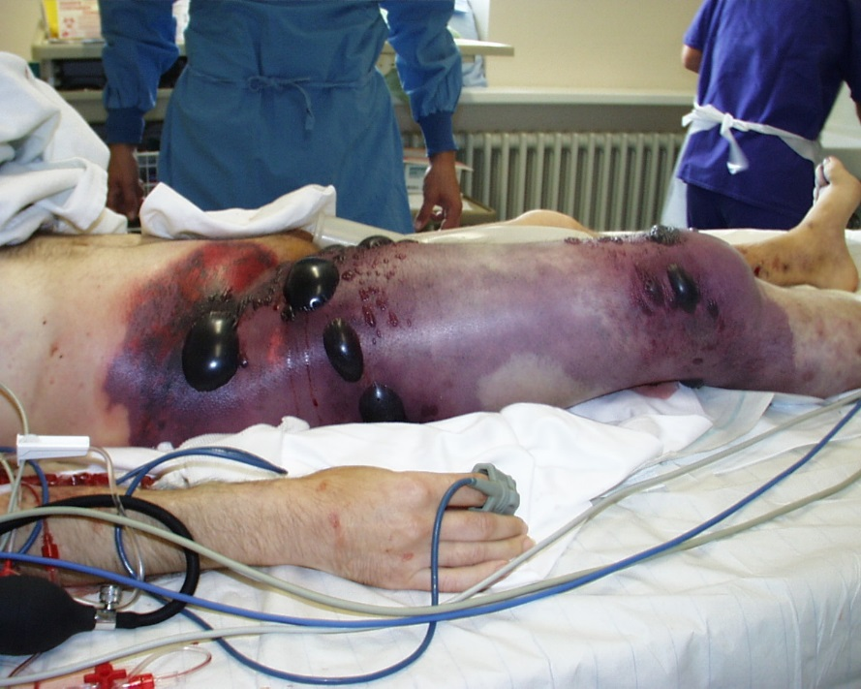
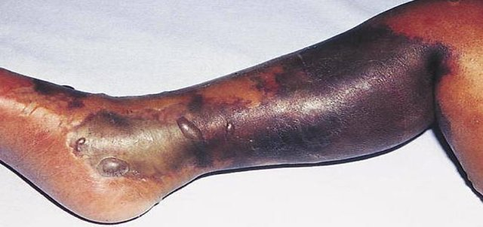
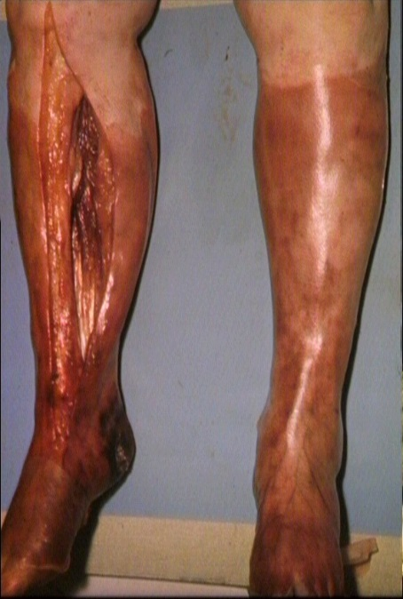

Slide 34
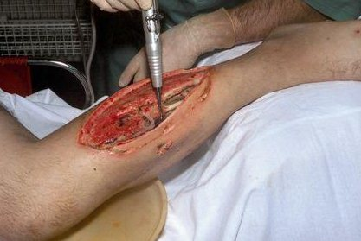
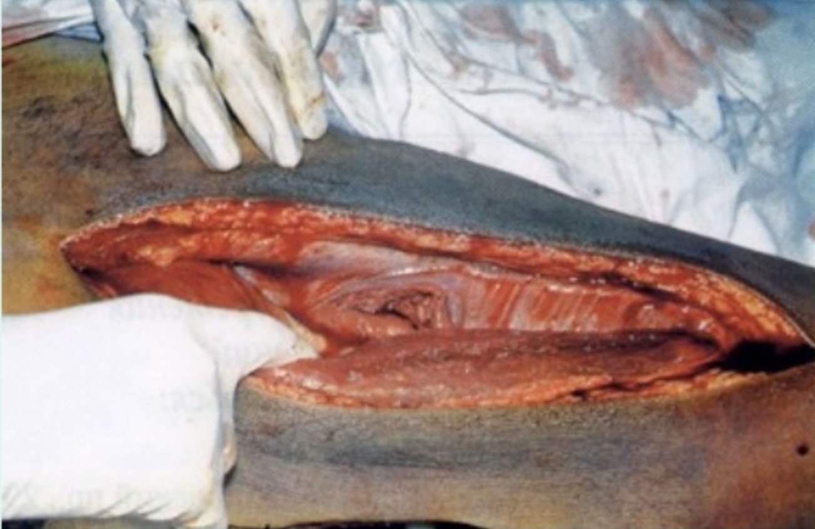
Імунітет
Постінфекційний. Після перенесеного захворювання розвивається нестійкий і недовготривалий імунітет.
Поствакцинальний.

Slide 35
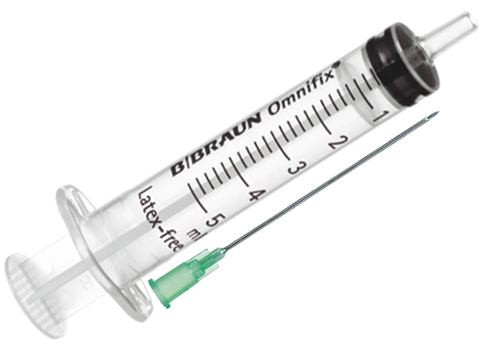
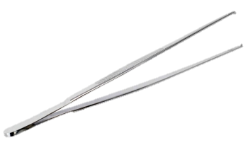
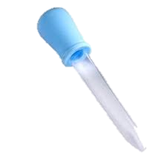
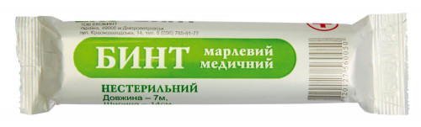
Матеріал для дослідження
Ексудат із ран збирають стерильною піпеткою.
Шматочки ураженої тканини відбирають пінцетом.
Чужорідні тіла, шовний, перев’язувальний матеріал збирають пінцетом.
Кров беруть стерильним шприцом.

Slide 36
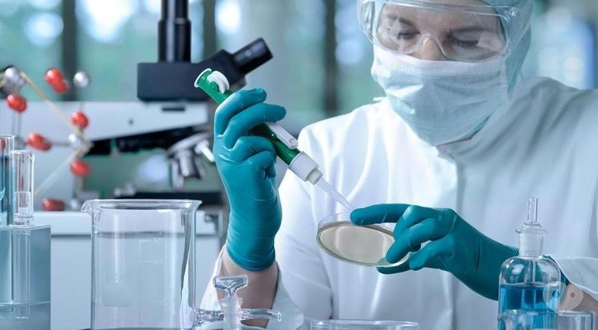
Методи лабораторної діагностики
Мікроскопічний.
Бактеріологічний.
Біологічний.

Slide 37
Лікування
Специфічне лікування починають відразу. Застосовують сироватки у дозах по 50000-100000 МО. Спочатку вводять три сироватки, а після встановлення виду збудника – відповідну сироватку.
Оксигенація тканин.
Профілактика
Неспецифічна – повноцінна первинна хірургічна обробка ран.
Специфічна – адсорбований поліанатоксин. Для серопрофілактики вводять антитоксичні сироватки (по 10000 МО) проти С. perfinges, C. septicum, C. novyi.

Slide 38
Щоб перемагати треба думати,
знати та уміти.
Н.М. Амосов

Slide 39
Мікроби
Грампозитивні, паличкоподібні
Живуть, розмножуються, вбивають
Спричиняють правець, гангрену, ботулізм
Патогенні колостридії

Slide 40
Анаероби
Клостридії
Неклостридіальні
Екзогенні
інфекції
Ендогенні
інфекції
Анаеробна газова
інфекція
Правець
Ботулізм
Гнійно-запальні
процеси
Абсцеси
печінки,
запалення
сечових шляхів
Некротичні
ангіни
Апендицит,
плеврит,
абсцес
мозку
Clostridium tetani
C. perfingens,
C. novyi,
C. septicum,
C. histolyticum
Clostridium botulinum
Bacteroides
Fusobacterium
Peptococcus
Peptostreptococcus
Veillonella

Slide 41
Дякую за увагу!

